Slide 1
ĐỀ TÀI: Quản lý học sinh cấp 3
Giảng viên Hướng dẫn: TS. Nguyễn Thị Hải Bình
Thực hiện: Văn Minh Quang
Nguyễn Anh Dũng
Nguyễn Anh Đức
Lớp: 19DTHJA1

Slide 2
NỘI DUNG BÁO CÁO
Giới thiệu đề tài
Phân tích hệ thống
Giao diện chương trình
Kết luận

Slide 3
GIỚI THIỆU ĐỀ TÀI
Trong giáo dục và đào tạo, công tác quản lí điểm học sinh trong quá trình học tập là rất quan trọng, phức tạp và đòi hỏi độ chính xác cao
Do đó công tác quản lí học sinh đòi hỏi phải có sự thống nhất và chính xác tuyệt đối giúp cho bộ phận quản lí sửa đổi, điều chỉnh hợp lí, kịp thời về phương pháp quản lí và kế hoạch cho đào tạo.
Hệ thống quản lí điểm học sinh này sẽ giúp công tác quản lí điểm học sinh giải quyết được những khó khăn trên và tăng tính hiệu quả cho công tác quản lí.

Slide 4
PHÂN TÍCH CHỨC NĂNG HỆ THỐNG
1. Nhiệm vụ hệ thống
Theo dõi toàn bộ quá trình học tập của học sinh.
Đảm bảo không sai sót trong quá trình nhập điểm và in điểm.
Hệ thống lưu trữ, xử lý kết quả học tập của học sinh theo quy chế của trường điểm môn học và tính điểm trung bình của của học sinh một cách nhanh chóng và chính xác.

Slide 5
PHÂN TÍCH CHỨC NĂNG HỆ THỐNG
2. Chức năng hệ thống
Hệ thống quản lý học sinh cấp 3 bao gồm 3 bộ phận, hoạt động có mối liên hệ chặt chẽ nhau:
Bộ phận quản lý quản lý thông tin cá nhân học sinh: Nhập mới thông tin học sinh, cập nhật thông tin học sinh, sửa thông tin học sinh, xóa thông tin học sinh.
Bộ phận quản lý điểm học sinh: Nhập mới điểm của học sinh, cập nhật điểm học sinh, sửa điểm của học sinh, xóa điểm học sinh. Và điểm trung bình được tính theo công thức : (tổng điểm 9 môn)/9
Bộ phận quản lý thông tin phụ huynh học sinh: Nhập mới thông tin phụ huynh, cập nhật thông tin phụ huynh, sửa thông tin phụ huynh, xóa thông tin phụ huynh.

Slide 6

CÁC PHẦN MỀM SỬ DỤNG
NetBeans IDE là một IDE nguồn mở.
NetBeans IDE hỗ trợ phát triển tất cả các loại ứng dụng Java.
Trong số các tính năng khác là hệ thống dự án dựa trên Ant, hỗ trợ Maven, cải tiến mã nguồn, quản lý phiên bản (hỗ trợ CVS, Subversion, Git, Mercurial và Clearcase).

Slide 7

CÁC PHẦN MỀM SỬ DỤNG
Microsoft SQL Server là một hệ quản trị cơ sở dữ liệu quan hệ được phát triển bởi Microsoft.
Là một máy chủ cơ sở dữ liệu, nó là một sản phẩm phần mềm có chức năng chính là lưu trữ và truy xuất dữ liệu theo yêu cầu của các ứng dụng phần mềm khác.

Slide 8
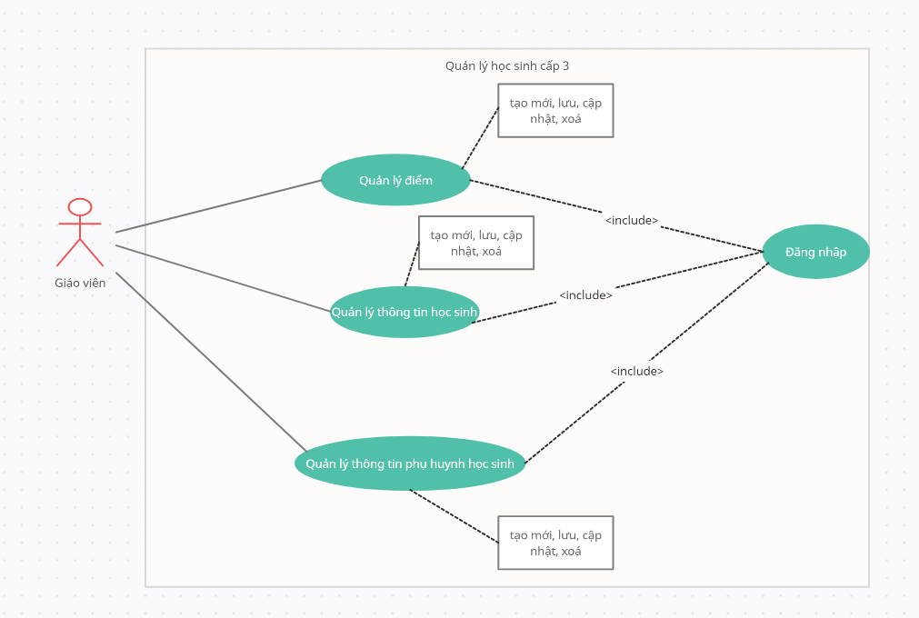
SƠ ĐỒ USE CASE TỔNG QUAN

Slide 9
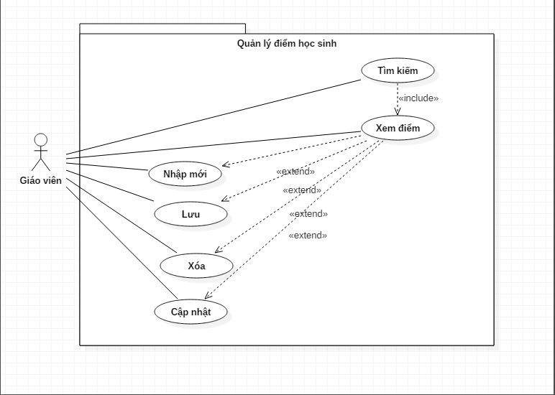
SƠ ĐỒ USE CASE QUẢN LÝ THÔNG TIN

Slide 10
SƠ ĐỒ USE CASE QUẢN LÝ ĐIỂM HỌC SINH

Slide 11
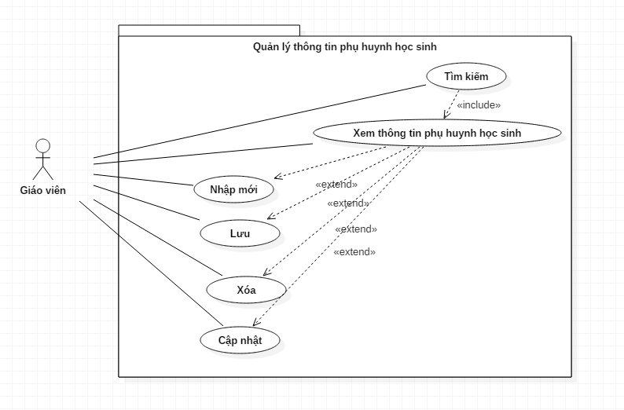
SƠ ĐỒ USE CASE QUẢN LÝ THÔNG TIN PHỤ HUYNH HỌC SINH

Slide 12
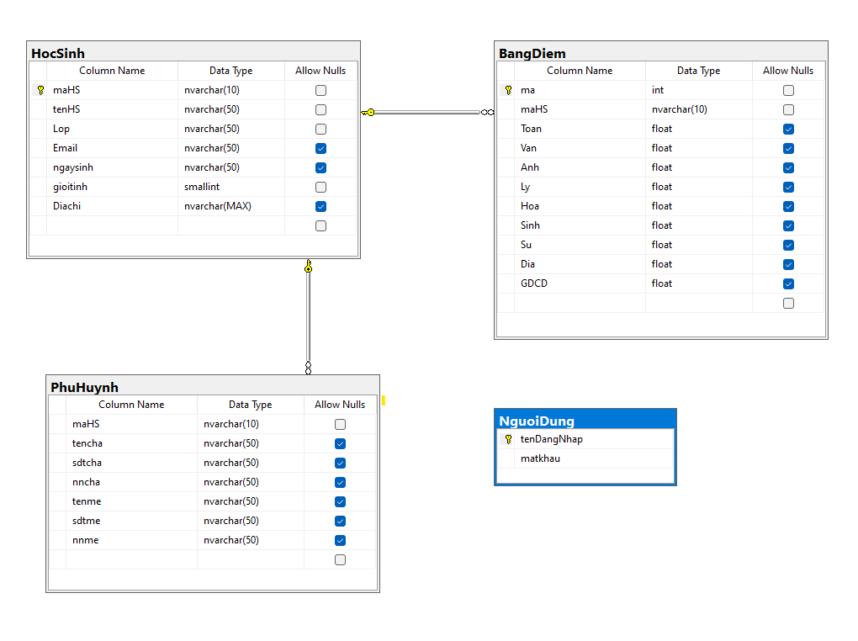
LƯỢC ĐỒ QUAN HỆ

Slide 13
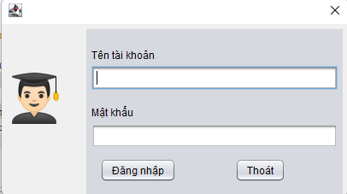
Giao diện chương trình
Giao diện đăng nhập

Slide 14
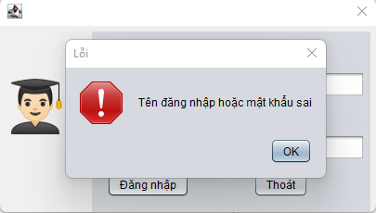
Khi đăng nhập sai

Slide 15
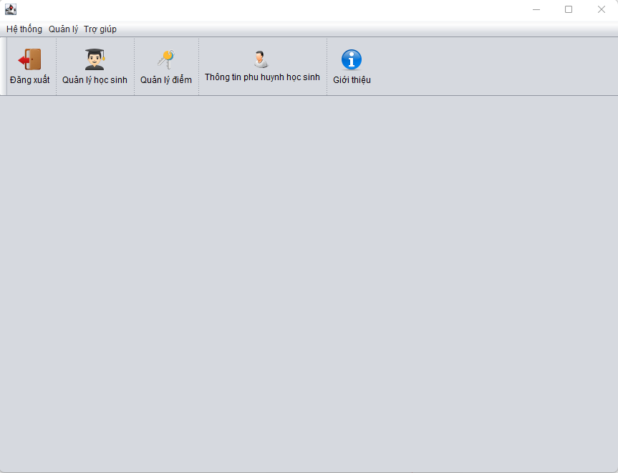
Giao diện chính của chương trình

Slide 16
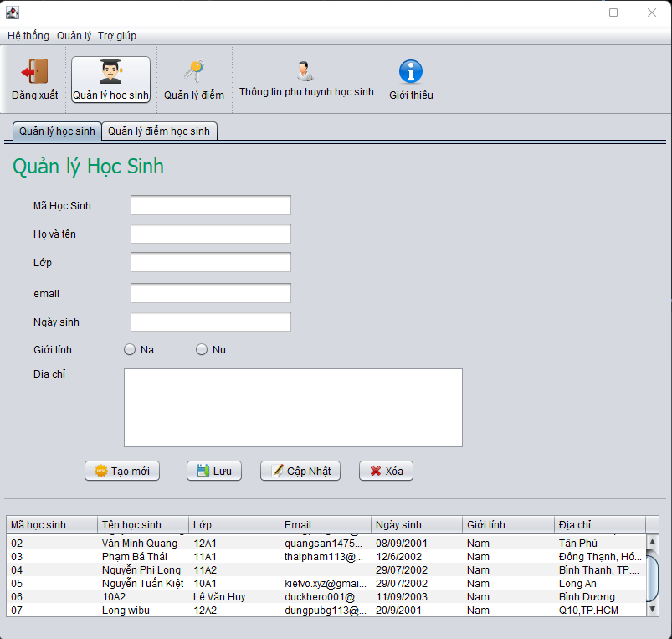
Giao diện quản lý thông tin của học sinh

Slide 17
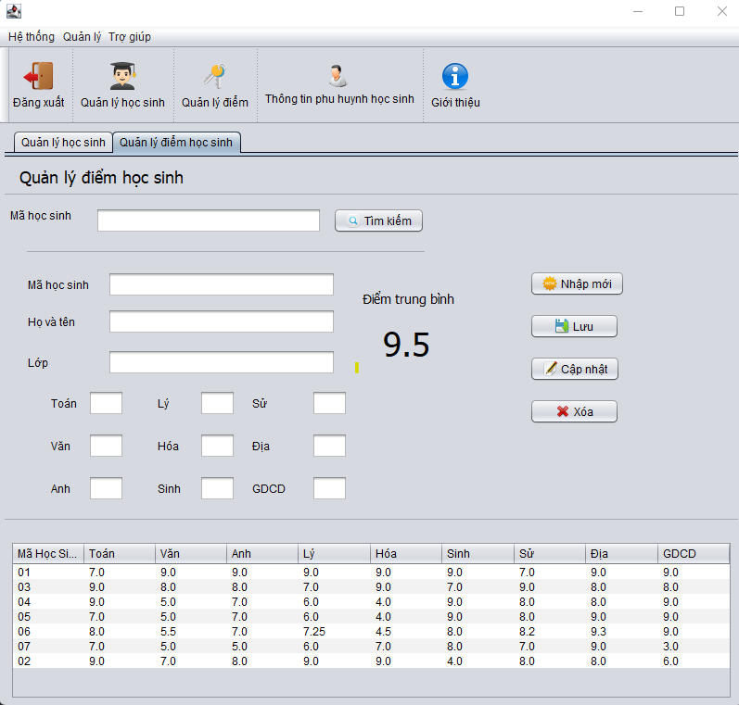
Giao diện quản lý điểm học sinh

Slide 18
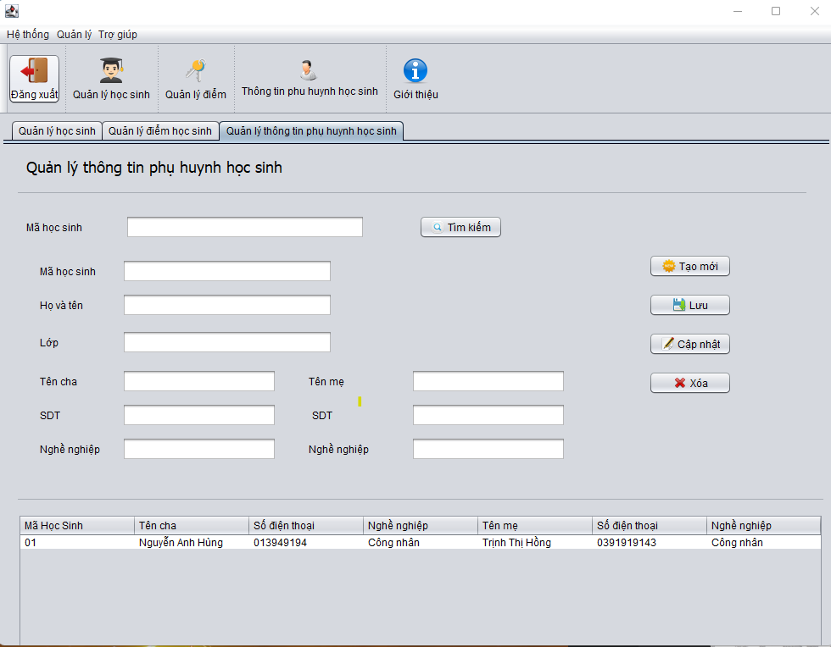
Giao diện quản lý thông tin phụ huynh học sinh

Slide 19
Ưu điểm và nhược điểm
Ưu điểm | Nhược điểm
Chương trình có giao diện dễ dùng Có đủ các chức năng cần thiết để quản lý thông tin của một học sinh. | Chương trình khó có thể ứng dụng thực tế vì có quá nhiều thiếu sót. Chưa có phân quyền đăng nhập. Một số chức năng còn trùng lặp Tính năng còn nhiều hạn chế

Slide 20
Kết luận
Về chức năng nhóm đã đưa ra được các sơ đồ chức năng của hệ thống. Về dữ liệu đã đưa ra sơ đồ dữ liệu. Tuy nhiên do còn hạn chế về nghiên cứu cũng như tiếp cận thực tế, chính vì vậy việc phân tích không tránh khỏi sai sót. Chức năng còn trùng lặp và hạn chế. Thiết kế hệ thống còn chưa đúng với thực tế.
Bên cạnh đó chưa có kinh nghiệm trong quản lý CSDL, kinh nghiệm thực tế và cả kinh nghiệm trong việc sử dụng ngôn ngữ nên nhóm em chưa thể viết code tốt cho phần mềm.

Slide 21
CẢM ƠN THẦY VÀ CÁC BẠN LẮNG NGHE

Slide 22
Tài liệu tham khảo:
https://www.youtube.com/watch?v=EGq7r16Y1TI&list=PLn9lhDYvf_3Fag5Od5qpaswwYWOeX5bno&index=23
Phần mềm được sử dụng:
APACHE NETBEANS IDE 12.5, SQL server

